Slide 1
Logotipos
Panorama mundial de los defectos de nacimiento
Panorama mundial de los defectos de nacimiento
Taller sobre la vigilancia de los defectos de nacimiento
Descargo de responsabilidad: Los hallazgos y conclusiones en esta presentación no han sido difundidos formalmente por los Centros para el Control y la Prevención de Enfermedades y no debe interpretarse que representan decisiones o políticas de ninguna agencia.

Slide 2
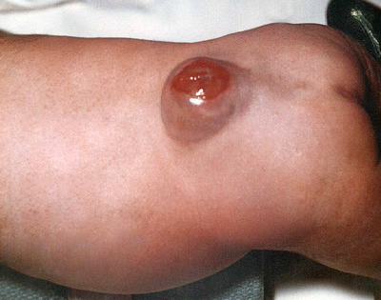
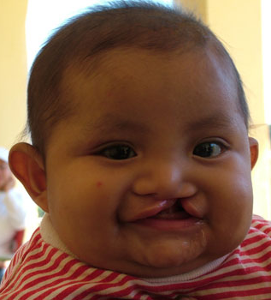
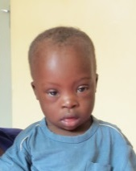
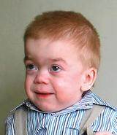
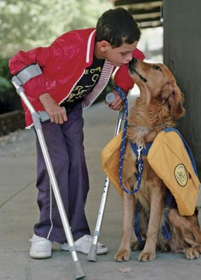
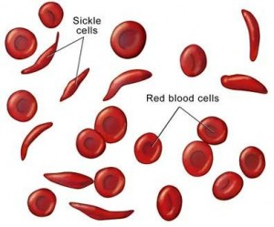
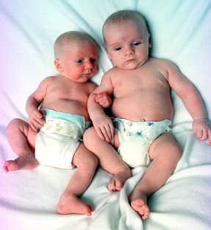
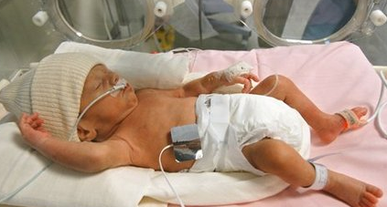
No todos los niños nacen sanos Afecciones congénitas
Labio leporino
Síndrome de Down
Defecto del tubo neural
Enfermedad metabólica
Mucopolisacaridosis
Nacimiento prematuro
Talasemia
Anemia drepanocítica
o de células falciformes
Retraso del creci-
miento intrauterino
(RCIU)
Parálisis cerebral infantil
Panorama mundial 2
Notes:
No todos los niños nacen sanos. Algunos niños nacen con afecciones congénitas que varían ampliamente en su fisiología, gravedad y en el impacto que tienen en el estilo de vida. Algunos ejemplos son el labio leporino, el síndrome de Down, los defectos del tubo neural, la talasemia y la parálisis cerebral infantil.
Para que todos lo tengamos claro, el término "congénito" se refiere a una enfermedad o rasgo presente desde el nacimiento y que es de origen prenatal.
---------
Para la conversación: ¿Cuál es el significado del término "afección congénita"?
A continuación presentamos algunos ejemplos de afecciones congénitas. Como pueden ver, estas incluyen una variedad de afecciones como malformaciones, síndromes, trastornos metabólicos, prematuridad, etc.

Slide 3
Defectos de nacimiento: Cinco puntos que hay que recordar
Defectos de nacimiento: Grupo específico bajo la categoría de afecciones congénitas
Etiología: Un mayor conocimiento brinda nuevas oportunidades de prevención
Carga: Alta a nivel mundial; aumenta proporcionalmente en países de bajos y medianos recursos
Intervenciones: Disminuyen la carga, implementadas ampliamente
Vigilancia de la salud pública: Instrumento necesario y potente
Notes:
Durante toda esta presentación nos concentraremos en los "5 puntos que hay que recordar". El primer punto que hay que recordar es que los defectos de nacimiento son solo un tipo específico de afecciones congénitas. Todos los defectos de nacimiento son afecciones congénitas, pero no todas las afecciones congénitas son defectos de nacimiento.
----------
Los defectos de nacimiento son un grupo específico bajo las afecciones congénitas.
Hablaremos sobre los defectos de nacimiento, su etiología y carga, las intervenciones y la vigilancia (que incluye la verificación de los defectos de nacimiento Y también el uso de la recolección de datos).

Slide 4
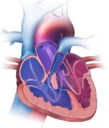
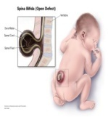
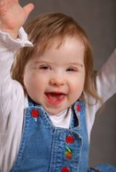
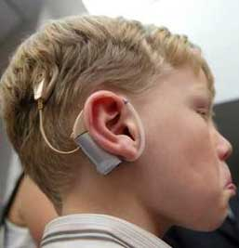
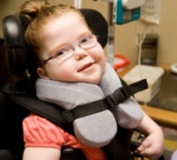
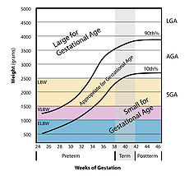
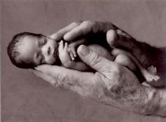
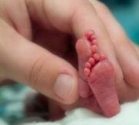
Afecciones congénitas
Estructurales
Defectos de nacimiento
Funcionales
RCIU
Otras
Nacimiento prematuro
Notes:
Como vemos en esta diapositiva, los defectos de nacimiento son un grupo específico bajo una categoría mayor a la que llamamos afecciones congénitas. A su vez, los defectos de nacimiento pueden clasificarse en anormalidades estructurales o funcionales.
Los defectos de nacimiento estructurales son anormalidades de la estructura del cuerpo que pueden ser internas o externas. Algunos ejemplos son los defectos del corazón y los del tubo neural.
Los defectos de nacimiento funcionales son anormalidades relacionadas con la manera en que una parte o sistema del cuerpo funciona. Algunos ejemplos son la sordera y la parálisis cerebral infantil.
Noten que hay otras afecciones congénitas que no se clasifican como defectos de nacimiento. Algunos ejemplos incluyen el retraso del crecimiento intrauterino (RCIU) y el nacimiento prematuro.
---------
Como pueden ver, los defectos de nacimiento son un grupo de afecciones congénitas. Los defectos de nacimiento pueden ser estructurales o funcionales. El resto de la presentación se concentrará en los defectos de nacimiento estructurales.
Otras afecciones congénitas incluyen el retraso del crecimiento intrauterino y el nacimiento prematuro.

Slide 5
Defectos de nacimiento: Clasificación
Anormalidades
de la estructura del cuerpo
Capítulo XVII de la CIE-10
Q00-Q99
Sordera
Parálisis cerebral infantil
Discapacidades del desarrollo
Errores innatos del metabolismo
Enfermedades hematológicas
Anormalidades
del funcionamiento
Notes:
Como mencionamos previamente, los defectos de nacimiento pueden ser estructurales o funcionales. Los defectos de nacimiento estructurales son anormalidades de la estructura del cuerpo y están clasificados en el capítulo 17 de la Clasificación Internacional de Enfermedades, también conocida como CIE-10. Los códigos de la CIE-10 van desde el código Q00 hasta el Q99.
----------
Las anormalidades de la estructura del cuerpo están clasificadas en el capítulo 17 de la CIE 10 e incluyen los códigos que van desde el Q00 hasta el Q99. La clasificación y codificación serán explicadas más adelante en mayor detalle en la capacitación.

Slide 6
Defectos de nacimiento: Definición
Anormalidades de la estructura o el funcionamiento del cuerpo que están presentes al momento del nacimiento y que son de origen prenatal.
Esta presentación se concentra en las anormalidades de la estructura del cuerpo (incluidas en el capítulo XVII de la Clasificación de Enfermedades CIE-10).
También se les llama:
Anomalías congénitas
Anormalidades congénitas
Malformaciones congénitas
Notes:
Como mencionamos previamente, los defectos de nacimiento pueden ser estructurales o funcionales. Los defectos de nacimiento estructurales son anormalidades de la estructura del cuerpo y están clasificados en el capítulo 17 de la Clasificación Internacional de Enfermedades, también conocida como CIE-10. Los códigos de la CIE-10 van desde el código Q00 hasta el Q99.
----------
Las anormalidades de la estructura del cuerpo están clasificadas en el capítulo 17 de la CIE 10 e incluyen los códigos que van desde el Q00 hasta el Q99. La clasificación y codificación serán explicadas más adelante en mayor detalle en la capacitación.

Slide 7
Defectos de nacimiento: Clasificación
Externos
Internos
Patogenia
Malformación
Deformación
Displasia
Alteración
Ubicación
Impacto en la salud
Mayor
Menor
Presentación clínica
Aislada
Múltiple
Notes:
Debido a la gran heterogeneidad de los defectos de nacimiento, a menudo es útil describirlos o clasificarlos. Generalmente usamos cuatro categorías descriptivas: ubicación, patogenia, impacto en la salud y presentación clínica.
------------
Los defectos de nacimiento a menudo se clasifican en cuatro categorías descriptivas : ubicación, patogenia, impacto en la salud y presentación clínica.

Slide 8
Ubicación de los defectos de nacimiento
Externos:
Ejemplo: Espina bífida
Fácilmente reconocibles al momento del nacimiento
La mejor opción al comenzar un programa de vigilancia
Internos:
Ejemplo: Tetralogía de Fallot
Con frecuencia el diagnóstico se demora
Requieren tecnología de imágenes o de otro tipo
Notes:
Lo primero que hay que considerar al clasificar los defectos de nacimiento es la ubicación del defecto. Esta categoría se divide en externos e internos.
Los defectos de nacimiento externos se identifican fácilmente mediante la revisión durante un examen físico. Pueden notificarse de varias maneras. Puede hacerse un diagnóstico específico, una descripción por escrito, asignarse un código de la CIE o tomar una fotografía. Debido a que los defectos externos se reconocen fácilmente al momento del nacimiento, son una buena opción cuando se comienza un programa de vigilancia.
Los defectos de nacimiento internos requieren el uso de técnicas para generar imágenes, cirugía, autopsia u otros procedimientos especializados. Debido a que no son visibles con una simple evaluación, a menudo hay una demora en el diagnóstico. Generalmente, la notificación se hace DESPUÉS de que los estudios diagnósticos han terminado.
Tanto en el caso de los defectos internos como los externos, aquellos presentes en muertes fetales o embarazos interrumpidos no siempre son notificados si en el sistema de vigilancia no se incluyen imágenes prenatales o informes de autopsia.
-------------
Ubicación: Se refiere al lugar donde se encuentra el defecto de nacimiento en el cuerpo, externo o interno. No se refiere al lugar exacto.
Los defectos de nacimiento externos se identifican fácilmente al momento del nacimiento. Por ejemplo, un defecto del tubo neural. Los defectos de nacimiento internos requieren estudios diagnósticos y la experiencia y los conocimientos de la persona que examina. Un ejemplo de este tipo de defectos son los defectos cardiacos congénitos.
Debido a que los defectos externos se reconocen fácilmente al momento del nacimiento, la vigilancia de los defectos de nacimiento externos es una buena opción cuando se comienza un programa de vigilancia.
Debido a que los defectos de nacimiento internos a veces requieren algún tipo de tecnología de imágenes u otro tipo de tecnología diagnóstica, a menudo hay una demora en el diagnóstico.

Slide 9
Defectos de nacimiento según el impacto en la salud
Mayor:
Impacto médico, cosmético y social significativo
Enfoque en la atención, la prevención y la vigilancia
Ejemplos: espina bífida, labio leporino, amelia
Menor:
No hay impacto médico, cosmético o social significativo
Puede ir acompañado de malformaciones importantes
Puede ofrecer pistas útiles para diagnosticar síndromes
Ejemplos: clinodactilia, nevos pequeños, orejas caídas
Notes:
A continuación vamos a hablar acerca del impacto en la salud (o la gravedad) de los defectos de nacimiento. Otra manera de pensar en esto es qué tanto problema presenta el defecto para la persona. Un defecto de nacimiento mayor causa un impacto significativo a nivel médico, cosmético y social. Puede ser algo como la espina bífida o el labio leporino. Este es nuestro centro de atención, donde invertimos en esfuerzos de prevención y actividades de vigilancia.
Los defectos menores son cambios que no presentan problemas de salud significativos y tienden a tener consecuencias limitadas (por ejemplo, un apéndice o mamelón auricular o un pezón adicional). Aunque generalmente no se reflejan en los sistemas de vigilancia de defectos de nacimiento, una cosa que hay que notar sobre los defectos menores es que a veces ofrecen pistas útiles para el diagnóstico de síndromes.
___________
A continuación vamos a hablar acerca del impacto en la salud (o de la gravedad); u otra manera de pensar sobre esto es qué tanto problema presenta el defecto para la persona.
Un defecto de nacimiento mayor causa un impacto médico y social significativo. Puede ser algo como la espina bífida o la anotia. Los defectos mayores son nuestro foco de atención en la vigilancia de defectos de nacimiento.
Los defectos menores son cambios que no presentan problemas de salud significativos y tienden a tener consecuencias limitadas (por ejemplo, un apéndice o mamelón auricular o la clinodactilia). Aunque generalmente no se reflejan en los sistemas de vigilancia de defectos de nacimiento, una cosa que hay que notar sobre los defectos menores es que a veces ofrecen pistas útiles para el diagnóstico de síndromes.

Slide 10
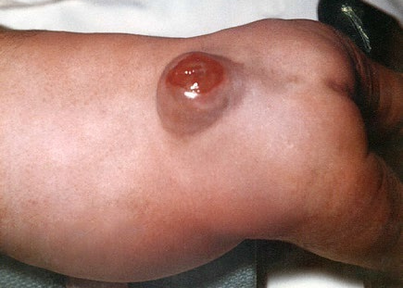
Malformaciones
Defectos estructurales en un órgano, parte de un órgano o un área mayor del cuerpo que aparecen durante la organogénesis o durante la formación inicial de una estructura como resultado de un proceso intrínsecamente anormal.
Algunas malformaciones pueden prevenirse.
Defecto del tubo neural
Notes:
La segunda manera de clasificar los defectos de nacimiento es por la patogenia o el desarrollo de la enfermedad. Existen cuatro tipos de patogenia que analizaremos.
Primero, algunos defectos de nacimiento se presentan debido a malformaciones. Las malformaciones son defectos estructurales que aparecen durante la formación inicial de una estructura como resultado de un proceso intrínsecamente anormal.
Un ejemplo de este proceso son los defectos del tubo neural, que aparecen debido a que el tubo neural no se cierra en los primeros 28 días después de la concepción. Muchos casos de defectos del tubo neural pueden prevenirse con un consumo adecuado de ácido fólico.
-----------
Una malformación es un defecto estructural que ocurre durante la organogénesis como resultado de un proceso intrínsecamente anormal. Un ejemplo: los defectos del tubo neural

Slide 11
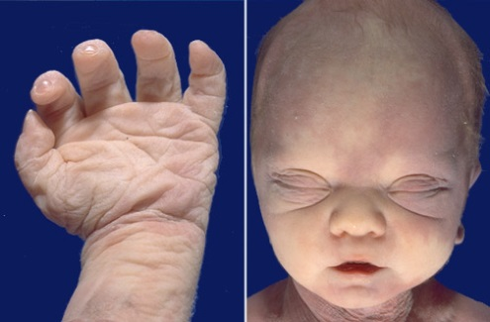
Deformaciones
Forma o posición anormal de una parte del cuerpo causada por fuerzas mecánicas.
La formación inicial de las estructuras es normal, pero fuerzas mecánicas afectan su desarrollo.
Secuencia de Potter
http://library.med.utah.edu/WebPath/jpeg3/PERI230.jpg
Notes:
Segundo, los defectos de nacimiento pueden aparecer debido a deformaciones. El origen de las deformaciones no está en la formación inicial de la estructura, sino más bien la estructura se desarrolla normalmente, pero más adelante fuerzas mecánicas causan una forma o posición anormal en el cuerpo.
Un ejemplo de deformación es la secuencia de Potter, la cual se caracteriza principalmente por un pliegue de tejido cutáneo que se extiende desde el ojo a través de la mejilla. Es causado por una disminución de líquido amniótico.
---------
Deformación: La formación inicial de la estructura es normal, pero fuerzas mecánicas afectan su desarrollo; ejemplo: secuencia de Potter.

Slide 12
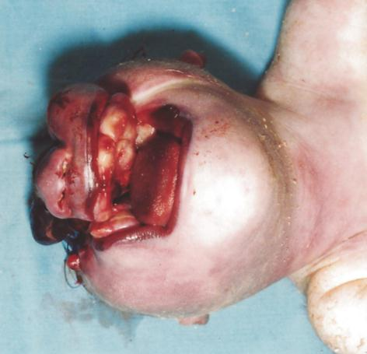
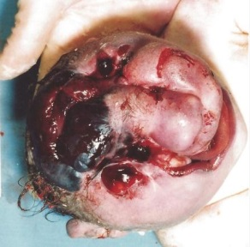
Alteraciones
Defectos estructurales de un órgano, parte de un órgano o un área mayor del cuerpo que se deben a una interrupción extrínseca del proceso de desarrollo originalmente normal o a una interferencia en ese proceso.
El desarrollo inicial es normal, pero el proceso se interrumpe o se alteran partes normalmente desarrolladas.
Secuencia de bridas amnióticas
Proyecto de colaboración de los CDC y la Universidad Médica de Beijing
Notes:
Tercero, la patogenia de los defectos de nacimiento puede deberse a alteraciones. Las alteraciones son defectos estructurales de una estructura del cuerpo debido a una interrupción extrínseca del proceso de desarrollo originalmente normal o a una interferencia en ese proceso.
En el ejemplo de la secuencia de bridas amnióticas, las hebras de tejido del saco amniótico se enredan con las extremidades u otras partes del feto, lo que causa una alteración en las áreas afectadas.
---------
El desarrollo inicial es normal, pero el proceso se interrumpe o se altera. Ejemplo: bridas amnióticas

Slide 13
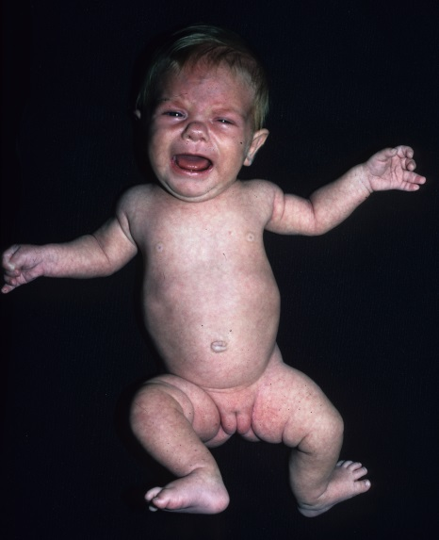
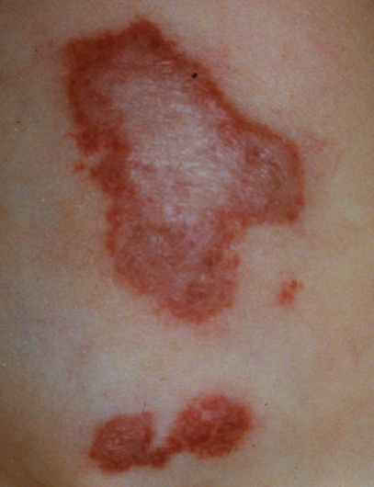
Displasias
Anormalidades en la histogénesis o formación de los tejidos.
Generalmente, las displasias afectan la piel, el cerebro, los cartílagos o los huesos y pueden estar localizadas (confinadas a un área del cuerpo) o ser generalizadas.
Acondroplasia
Hemangioma
Notes:
Cuarto, la patogenia de los defectos de nacimiento puede deberse a displasias, las cuales son anormalidades en la histogénesis o la formación de tejidos. Las displasias generalmente afectan la piel, el cerebro, los cartílagos o los huesos.
Pueden estar localizadas en un área del cuerpo o ser generalizadas.
---------
Anormalidades en la histogénesis o formación de tejidos.

Slide 14
Presentación clínica: Defectos aislados y múltiples
Defecto de nacimiento aislado
Defecto mayor único
El 75 % de los defectos de nacimiento mayores son aislados
Secuencia
Defectos de nacimiento múltiples
Más de un defecto mayor, no relacionados
Asociaciones: Patrón de múltiples anomalías que ocurre con una frecuencia más alta de la esperada al azar y que no es una secuencia ni un síndrome.
Síndromes: Patrón de múltiples anomalías que se piensa que están relacionadas por su patogenia, pero no representan una secuencia.
Notes:
Finalmente, otra clasificación común es de acuerdo con la presentación clínica. Según la clasificación clínica, hay defectos de nacimiento aislados y defectos de nacimiento múltiples.
Los defectos aislados no tienen ninguna otra anomalía mayor no relacionada presente. Comprenden alrededor del 75 % de todos los defectos de nacimiento mayores. Las secuencias también se consideran defectos aislados. Una secuencia es un patrón de anomalías relacionadas que se sabe que provienen de UNA fuente (por ejemplo, una anomalía primaria o un factor mecánico primario). POR LO TANTO, esa ÚNICA fuente es lo que hace que sea aislada. Una secuencia es una cascada de anomalías que son consecuencia de esa malformación, alteración o deformación ÚNICA. Algunos ejemplos son la hidrocefalia, la espina bífida y el pie equinovaro. La hidrocefalia y el pie equinovaro son consecuencias de la malformación primaria que es la espina bífida.
Los defectos múltiples son dos o más defectos mayores no relacionados. Por ejemplo, un niño puede tener al azar tanto una deformidad en una extremidad como hipospadias. Dentro de los defectos múltiples hay otras dos subcategorías, llamadas asociaciones y síndromes. Una asociación es un patrón de anomalías que ocurre con una frecuencia más alta de la que se esperaría en los casos al azar. En otras palabras, se sabe que el patrón se observa con mayor frecuencia de lo esperado si fuera al azar, pero no existe una secuencia común que pueda identificarse como la razón (la patogenia no es conocida).
Los síndromes son anomalías múltiples relacionadas a nivel de la patogenia, que surgen a partir de una CAUSA única, como el síndrome de Down o el síndrome de la rubéola congénita.
Los síndromes relacionados se refieren a un patrón de defectos múltiples que pertenecen a un mismo sistema de órganos que se cree que están relacionados por su patogenia (por ejemplo, la anotia [o falta de una o ambas orejas] y la microtia [oreja pequeña]).
------------
Dentro de la presentación clínica, los defectos se clasifican en defectos de nacimiento aislados o defectos de nacimiento múltiples.
Los defectos aislados no tienen ninguna otra anomalía mayor no relacionada presente. Comprenden alrededor del 75 % de todos los defectos de nacimiento mayores. Las secuencias también se consideran defectos aislados. Una secuencia es una cascada de anomalías que son consecuencia de una malformación ÚNICA. Algunos ejemplos son la hidrocefalia, la espina bífida y el pie equinovaro. La hidrocefalia y el pie equinovaro son consecuencias de la malformación primaria que es la espina bífida.
Los defectos múltiples son dos o más defectos mayores no relacionados. Por ejemplo, un niño podría tener una deformidad en una extremidad y también hipospadias. Dentro de los defectos múltiples hay otras dos subcategorías, llamadas asociaciones y síndromes. Una asociación es un patrón de anomalías que ocurre con una frecuencia más alta de la que se esperaría en los casos al azar. VACTERL son las siglas en inglés de defectos vertebrales, atresia anal, defectos cardiacos, fístula traqueoesofágica, anomalías renales y anormalidades en las extremidades.
Los síndromes son anomalías múltiples relacionadas por su patogenia que surgen a partir de una CAUSA única. Por ejemplo, el síndrome de Down o el síndrome de la rubéola congénita.

Slide 15
Defectos de nacimiento: Cinco puntos que hay que recordar
Defectos de nacimiento: Grupo específico bajo la categoría de afecciones congénitas
Etiología: Un mayor conocimiento brinda nuevas oportunidades de prevención
Carga: Alta a nivel mundial; aumenta proporcionalmente en países de bajos y medianos recursos
Intervenciones: Disminuyen la carga, implementadas ampliamente
Vigilancia de la salud pública: Instrumento necesario y potente
Notes:
El segundo punto en el que nos vamos a centrar, y que hay que recordar, es la etiología, o causa, de los defectos de nacimiento. Es un área temática importante porque mientras más sepamos, mayores son las oportunidades para la prevención.

Slide 16
Etiología de los defectos de nacimiento
Gen único
(14 %)
Cromosómica
(10 %)
Ambiental
(10 %)
Desconocida*
(66 %)
* Incluye la determinación multifactorial
Fuente: Nelson K, Holmes LB. Malformations due to presumed spontaneous mutations in newborn infants. N. Engl. J.
Med. 1989;320:19–23. ; Brent RL. Environmental causes of human congenital malformations: the pediatrician’s role in
dealing with these complex clinical problems caused by a multiplicity of environmental and genetic factors. Pediatrics.
2004;113:957–68.
Notes:
Se estima que aproximadamente el 14 % de los defectos de nacimiento son causados por trastornos en un único gen, el 10 % por ciento es causado por anormalidades cromosómicas y otro 10 % se debe a factores ambientales. Sin embargo, como puede verse en el gráfico circular, una gran proporción de los defectos de nacimiento son de etiología multifactorial o desconocida. Por lo tanto, todavía hay mucho que aprender acerca de los defectos de nacimiento.
------
Aquí presentamos algunos porcentajes de la etiología de los defectos de nacimiento. Como puede verse, la causa del 66 % de los defectos de nacimiento es aún desconocida.

Slide 17
Ejemplos de factores de riesgo modificables y conocidos de los defectos de nacimiento
Infecciones
Rubéola
Varicela
Estilo de vida y vitaminas
Alcohol
Humo de cigarrillos
Insuficiencia de folato
Medicamentos
Ácido retinoico
Medicamentos anticonvulsivos
Enfermedades y afecciones maternas
Diabetes
Obesidad, sobrepeso
Otros
Hipertermia
Mercurio
Notes:
La lista anterior ofrece ejemplos de algunos factores de riesgo modificables conocidos que pueden aumentar el riesgo de la mujer de tener un hijo con defectos de nacimiento. Si bien la lista no es exhaustiva, algunos ejemplos de los factores de riesgo modificables incluyen el consumo de alcohol, el uso de medicamentos anticonvulsivos y la obesidad.
----
Sabemos algunas cosas y por lo tanto la posibilidad de prevención está disponible.

Slide 18
Defectos de nacimiento: Cinco puntos que hay que recordar
Defectos de nacimiento: Grupo específico bajo la categoría de afecciones congénitas
Etiología: Un mayor conocimiento brinda nuevas oportunidades de prevención
Carga: Alta a nivel mundial; aumenta proporcionalmente en países de bajos y medianos recursos
Intervenciones: Disminuyen la carga, implementadas ampliamente
Vigilancia de la salud pública: Instrumento necesario y potente
Notes:
El siguiente punto que hay que recordar se centrará en la carga de los defectos de nacimiento.

Slide 19
Factores de riesgo y riesgos relativos
Factor de riesgo | Defecto de nacimiento relacionado | Riesgo relativo * (IC del 95 %)
Insuficiencia de ácido fólico | Defectos del tubo neural | 3.57 (1.92-6.67)
Hipertermia | Defectos del tubo neural | 2.90 (2.22-3.79)
Ácido valproico | Espina bífida | 12.7 (7.7-20.7)
Obesidad@, grave (IMC≥35) | Defectos cardiacos congénitos | 1.38 (1.20-1.59)
Diabetes | Defectos cardiacos congénitos | 3.8 (3.0-4.9)
Tabaquismo | Labio leporino sin paladar hendido | 1.62 (1.35-1.95)
* El riesgo relativo se designa generalmente por metanálisis u otros estudios robustos.
@ Sin diabetes.
Notes:
La tabla en esta diapositiva presenta el riesgo relativo de los factores de riesgo bien documentados y los defectos de nacimiento relacionados. Como puede verse, el riesgo varía y algunos factores de riesgo presentan mayores riesgos que otros.
De-Regil LM, Fernández-Gaxiola AC, Dowswell T, Peña-Rosas JP. Effects and safety of periconceptional folate supplementation for preventing birth defects. Cochrane Database Syst Rev. 2010 Oct 6;(10):CD007950. doi: 10.1002/14651858.CD007950.pub2. Review. PubMed PMID: 20927767; PubMed Central PMCID: PMC4160020.
Butali A, Little J, Chevrier C, Cordier S, Steegers-Theunissen R, Jugessur A, Oladugba B, Mossey PA. Folic acid supplementation use and the MTHFR C677T polymorphism in orofacial clefts etiology: An individual participant data pooled-analysis. Birth Defects Res A Clin Mol Teratol. 2013 Aug;97(8):509-14. doi: 10.1002/bdra.23133. Epub 2013 May 13. PubMed PMID: 23670871; PubMed Central PMCID: PMC3745533.
Dreier JW, Andersen AM, Berg-Beckhoff G. Systematic review and meta-analyses: fever in pregnancy and health impacts in the offspring. Pediatrics. 2014 Mar;133(3):e674-88. doi: 10.1542/peds.2013-3205. Epub 2014 Feb 24. Review. PubMed PMID: 24567014.
Cai GJ, Sun XX, Zhang L, Hong Q. Association between maternal body mass index and congenital heart defects in offspring: a systematic review. Am J Obstet Gynecol. 2014 Aug;211(2):91-117. doi: 10.1016/j.ajog.2014.03.028. Epub 2014 Mar 14. Review. PubMed PMID: 24631708.
Simeone RM, Devine OJ, Marcinkevage JA, Gilboa SM, Razzaghi H, Bardenheier BH, Sharma AJ, Honein MA. Diabetes and Congenital Heart Defects: A Systematic Review, Meta-Analysis, and Modeling Project. Am J Prev Med. 2014 Oct 6. pii: S0749-3797(14)00502-9. doi: 10.1016/j.amepre.2014.09.002. [Epub ahead of print] PubMed PMID: 25326416.
Jentink J, Loane MA, Dolk H, Barisic I, Garne E, Morris JK, de Jong-van den Berg LT; EUROCAT Antiepileptic Study Working Group. Valproic acid monotherapy in pregnancy and major congenital malformations. N Engl J Med. 2010 Jun 10;362(23):2185-93. doi: 10.1056/NEJMoa0907328. Review. PubMed PMID: 20558369.

Slide 20
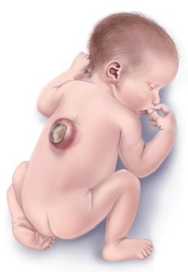
Heterogeneidad etiológica de la espina bífida
Brindar protección
Suplementos de micronutrientes
Controlar afecciones
Embarazo previo afectado por defectos del tubo neural
Mutaciones genéticas (p. ej., VANGL1, MTHFR)
Diabetes y obesidad
Evitar exposición
Valproato (medicamentos anticonvulsivos)
Toxinas ambientales (p. ej., fumonisinas)
Notes:
Algunos defectos de nacimiento tienen varios factores de riesgo y causas bien conocidos, por lo tanto hay varias cosas que las mujeres pueden hacer para reducir el riesgo de tener un hijo con defectos de nacimiento. Por ejemplo, para reducir el riesgo de espina bífida (el defecto de nacimiento que se muestra) una mujer debe consumir una cantidad adecuada de ácido fólico alrededor de la concepción, ya sea por medio de alimentos enriquecidos o suplementos. La mujer también debería controlar las situaciones relacionadas con un aumento del riesgo de tener un hijo con espina bífida como, por ejemplo, haber tenido previamente un embarazo afectado por defectos del tubo neural, mutaciones genéticas, diabetes, obesidad y evitar la exposición a teratógenos conocidos como el valproato/ácido valproico y toxinas ambientales tales como las fumonisinas.
** Valproato en esta diapositiva y ácido valproico en la diapositiva anterior**
Espina bífida Fuente: CDC/NCBDDD
Heterogeneidad: Múltiples causas del mismo defecto de nacimiento
----
Sabemos algunas cosas y, por lo tanto, la posibilidad de prevención está disponible.

Slide 21
Conceptos importantes relacionados con los factores de riesgo
Un mayor conocimiento brinda nuevas oportunidades de prevención
Los factores de riesgo conocidos y modificables pueden ser:
clasificados (defectos de nacimiento; RCIU, prematuro)
cuantificados
prevalencia en la población
magnitud de riesgo por cada resultado relacionado
fracción atribuible a la población
El impacto de las intervenciones preventivas varía de acuerdo con la heterogeneidad etiológica de los defectos de nacimiento
Notes:
Es importante notar que mientras más sabemos acerca de los defectos de nacimiento, mayores son las oportunidades que tenemos para su prevención.
Los factores de riesgo modificables que conocemos pueden describirse en forma cualitativa por medio de una clasificación y descripción, y pueden ser cuantificados a través de la prevalencia en la población, la magnitud del riesgo y la fracción de los defectos de nacimiento que puede atribuirse a cada factor de riesgo.
Los defectos de nacimiento pueden o no ser prevenibles, dependiendo de su etiología. Por ejemplo, los defectos de nacimiento que son solo debidos a trastornos en un único gen pueden no ser tan prevenibles como la espina bífida, que puede deberse a que el tubo neural no se cerró adecuadamente por insuficiencia de ácido fólico.

Slide 22
Defectos de nacimiento: Cinco puntos que hay que recordar
Defectos de nacimiento: Un grupo específico bajo la categoría de afecciones congénitas
Etiología: Un mayor conocimiento brinda nuevas oportunidades de prevención
Carga: Alta a nivel mundial; aumenta proporcionalmente en países de bajos y medianos recursos
Intervenciones: Disminuyen la carga, implementadas ampliamente
Vigilancia de la salud pública: Instrumento necesario y potente
Notes:
A fin de disminuir la carga de los defectos de nacimiento es importante que las intervenciones se implementen ampliamente. Las intervenciones incluyen tanto los tratamientos como la prevención de los defectos de nacimiento.

Slide 23
Un factor de riesgo o más de uno: Efecto de la prevención primaria
Un factor causal,
p. ej., síndrome de la rubéola congénita
Múltiples factores causales,
p. ej., espina bífida
Factor
A
Enfermedad
B
Enfermedad
B
Factor
A
Enfermedad
B
Enfermedad
B
X = Efecto de la intervención preventiva
Notes:
El efecto de la prevención primaria dependerá de si el defecto de nacimiento tiene uno o más factores de riesgo.
Debido a que un defecto de nacimiento o enfermedad como el síndrome de rubéola congénita se debe a un solo factor causal (virus de la rubéola), la intervención preventiva, la vacunación, prevendrá el defecto de nacimiento.
Sin embargo, otros defectos de nacimiento, como la espina bífida —que se deben a múltiples factores que incluyen un insuficiente consumo de ácido fólico, obesidad y exposición al ácido valproico— quizás no puedan prevenirse por medio de una sola intervención preventiva. Por ejemplo, puede que una mujer que toma suplementos de ácido fólico tenga un bebé con espina bífida de todas maneras debido a otros factores causales.

Slide 24
Carga escondida de los defectos de nacimiento
Más fáciles de medir
Medidas fácilmente disponibles
Prevalencia
Mortalidad:
Neonatal
De bebés
Menores de 5
Interrupción voluntaria del embarazo
Abortos espontáneos
Muertes fetales
Comorbilidades
Tratamiento médico o quirúrgico
Hospitalizaciones
Discapacidad a largo plazo
Calidad de vida
Impacto social o emocional
Costo económico
Difíciles de medir
Se evalúan con menor frecuencia
Notes:
Primero, es importante notar que la verdadera carga de los defectos de nacimiento probablemente sea subestimada. Solo podemos reparar en la carga de los defectos de nacimiento usando medidas métricas que están fácilmente disponibles como la mortalidad neonatal, de bebés y de niños menores de 5 años. Otras medidas métricas que son difíciles de conseguir incluyen las muertes debido a interrupciones del embarazo, abortos espontáneos, muertes fetales, así como otros costos de los defectos de nacimiento tales como las comorbilidades, los costos de los tratamientos, la calidad de vida y el impacto social o emocional.

Slide 25
Prevalencia de los defectos de nacimiento
La prevalencia de los defectos de nacimiento en el mundo muestra una amplia variación, la cual puede deberse a lo siguiente:
diferencias reales en la población
problemas metodológicos (p. ej., definición, verificación del caso)
Variaciones notables en la prevalencia que parecen ser reales:
Defectos del tubo neural
Hendiduras orales
Gastrosquisis
Síndrome de Down y otras trisomías (edad materna)
Notes:
La variación en la prevalencia de los defectos de nacimiento a nivel mundial puede deberse a dos factores. Primero, las diferencias en la prevalencia pueden deberse a las diferencias reales en la población. Sin embargo, la diferencia en la prevalencia también puede deberse a diferencias en temas metodológicos como la verificación y las definiciones de casos.
Las variaciones en la prevalencia de defectos del tubo neural, hendiduras orales, gastrosquisis, síndrome de Down y otras trisomías parecen deberse a diferencias reales en la población.

Slide 26
Mortalidad
ETOPFA*
Muertes fetales
Mortalidad perinatal
Mortalidad neonatal
Mortalidad infantil
Mortalidad en menores de cinco años de edad
∗ Siglas en inglés de interrupción voluntaria del embarazo por anomalías congénitas.
Notes:
La mortalidad debida a defectos de nacimiento puede medirse de diferentes maneras incluida la interrupción voluntaria del embarazo por anomalías fetales, las muertes fetales y la mortalidad perinatal, neonatal, infantil y de menores de cinco años de edad. En general, cada una de estas medidas debería tener una definición estandarizada, aunque algunas como las muertes fetales podrían calcularse de manera diferente. Por ejemplo, puede que algunos programas de vigilancia solo cuenten las muertes fetales antes de la semana gestacional 20 mientras que otros quizás cuenten las muertes fetales que suceden antes de la semana gestacional 28.

Slide 27
Mortalidad general en menores de cinco años (línea) y porcentaje de muertes debidas a defectos de nacimiento (barras) por región de la OMS e ingresos del país
Leyenda
Ingresos de los países: H= Sigla en inglés de "alto", UM= Siglas en inglés de "medio-alto", LM= Siglas en inglés de "medio-bajo", L= Sigla en inglés de "bajo"
Regiones de la OMS: AFR= África, AM= Américas, EM= Mediterráneo oriental, EUR= Europa, SEA= Sureste asiático, WP= Pacífico occidental
World Health Statistics 2010 data http://apps.who.int/gho/data/view.main.POP2020?lang=en
Notes:
Este gráfico traza la tasa de mortalidad en menores de cinco años por cada 10 000 nacimientos (que se muestra con la línea) en cada una de las regiones de la OMS y el nivel de ingresos del país como función del porcentaje de muertes debidas a defectos de nacimiento, lo cual se muestra con las barras.
El gráfico muestra que a medida que la tasa general de mortalidad en menores de cinco años disminuye, el porcentaje de muertes debidas a los defectos de nacimiento aumenta en forma proporcional.

Slide 28
Diagnóstico preciso
Prenatal
Posnatal
Anomalías (externas/internas)
Síndromes
Experiencia, equipo,
genetista clínico,
red de ayuda diagnóstica
http://www.skeldys.org/
Notes:
Para que el tratamiento sea posible, primero debe hacerse un diagnóstico preciso. El diagnóstico para identificar las anomalías y los síndromes puede hacerse en forma prenatal o posnatal y puede requerir un equipo de profesionales con experiencia.

Slide 29
Consejería eficaz
Antes del nacimiento
Al momento del nacimiento o del diagnóstico
Consejería de riesgo recurrente
La consejería es un arte,
pero puede aprenderse:
Directrices
Skotko GB et al. Pediatrics 2009;124;e751;
Sheets BK et al. J Genet Counsel (2011) 20:432–441
Notes:
La consejería eficaz para los padres es una intervención importante y puede ocurrir antes del nacimiento, a fin de prevenir defectos de nacimiento, o al momento del diagnóstico para ayudar a los padres a aprender la manera de atender, tratar y enfrentar eficazmente los defectos de nacimiento, y prevenirlos en futuros embarazos.

Slide 30
Opciones de tratamiento
Quirúrgico
Antes del nacimiento (p. ej., espina bífida, hernia diafragmática)
Poco después del nacimiento
Después del nacimiento
Tratamiento médico (ejemplos)
Unidad de Cuidados Intensivos Neonatales
Cuidados paliativos (enfermedad que limita la vida)
Cuidados de apoyo y manejo*
Provisión de atención primaria como a cualquier niño
Orientación anticipatoria (p. ej., alimentación, ir al baño, comportamiento)
Diagnóstico temprano de comorbilidades
Programa de educación individualizada y plan de apoyo familiar, incluidos los pasatiempos y las actividades recreativas
Tratamiento físico o terapia del habla
∗ Pautas disponibles para algunas afecciones
Notes:
Hay muchas opciones de tratamiento para los defectos de nacimiento que varían desde quirúrgicas hasta médicas, hasta cuidados de apoyo y manejo.
El tratamiento quirúrgico puede darse prenatal o posnatalmente, dependiendo de la afección.

Slide 31
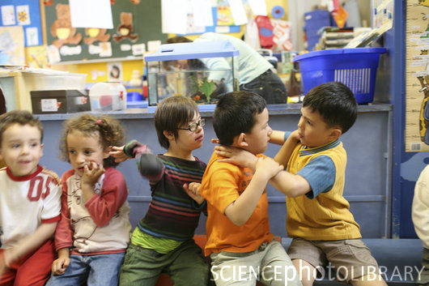
Problemas de integración social
Ayuda al integrarse a la comunidad
Asociaciones de padres
Enviar al niño a una escuela común
Deportes
Trabajo
Derechos de las personas con discapacidades
13 Dic. 2006, ONU, Nueva York
www.un.org/disabilities/default.asp?id=150
Notes:
Muchos niños con defectos de nacimiento son capaces de integrarse completamente a la sociedad, y tener una vida feliz y saludable. Sin embargo, es importante que reciban apoyo de sus padres, las escuelas y las organizaciones en las que participan. La legislación puede ayudar a eliminar las barreras para las personas con discapacidades de manera que se puedan integrar aún más a la sociedad.

Slide 32
Oportunidades de prevención
Primarias
Evitar o controlar los factores de riesgo reconocidos protectores y modificables
Fomentar la salud reproductiva y los cuidados antes de la concepción
Ácido fólico, vacunas, evitar el alcohol, evitar el consumo de tabaco y el uso de ciertos medicamentos
Secundarias
Pruebas de detección en el recién nacido
Enfermedades metabólicas
Antes de la concepción o después del diagnóstico prenatal
Consejería
Notes:
Hay distintas medidas que las mujeres pueden tomar para ayudar a prevenir los defectos de nacimiento. Para la prevención primaria, las mujeres deben evitar y controlar los factores de riesgo reconocidos como evitar el consumo de alcohol, de tabaco y el uso de ciertos medicamentos. También deben tener en cuenta ciertas técnicas de cuidados antes de la concepción como el consumo de ácido fólico. Los métodos de prevención secundarios se enfocan en las pruebas de detección en el recién nacido. Estas pruebas de detección incluyen pruebas diagnósticas de trastornos metabólicos.
Además, las mujeres deberían buscar consejería de parte de un proveedor de atención médica adecuado ya sea antes de la concepción o después de un diagnóstico prenatal.

Slide 33
Defectos de nacimiento: Cinco puntos que hay que recordar
Defectos de nacimiento: Grupo específico bajo la categoría de afecciones congénitas
Etiología: Un mayor conocimiento brinda nuevas oportunidades de prevención
Carga: Alta a nivel mundial; aumenta proporcionalmente en países de bajos y medianos recursos
Intervenciones: Disminuyen la carga, implementadas ampliamente
Vigilancia de la salud pública: Instrumento necesario y potente
Notes:
El último punto que hay que recordar y que deseamos dejarles para terminar el día de hoy es que la vigilancia de la salud pública es un instrumento necesario y potente.

Slide 34
Vigilancia de la salud pública: Un instrumento necesario
Se define como la continua y sistemática recolección, análisis e interpretación de datos de salud esenciales para planificar, implementar y evaluar la práctica de la salud pública.
Esenciales: Continua, sistemática, vinculada a la práctica de la salud pública (información para la acción)
Notes:
La vigilancia de la salud pública se define como la continua y sistemática recolección, análisis e interpretación de datos de salud esenciales para planificar, implementar y evaluar la práctica de la salud pública. La vigilancia de la salud pública es un instrumento necesario porque nos ayuda a monitorear las tendencias en la prevalencia de diferentes tipos de anomalías congénitas en una población definida, detecta conglomerados o brotes de anomalías congénitas, ofrece una base para la investigación epidemiológica y programas de prevención, permite la evaluación de programas de prevención, y produce hallazgos y datos que pueden ser interpretados y difundidos por organizaciones aliadas en forma oportuna.

Slide 35
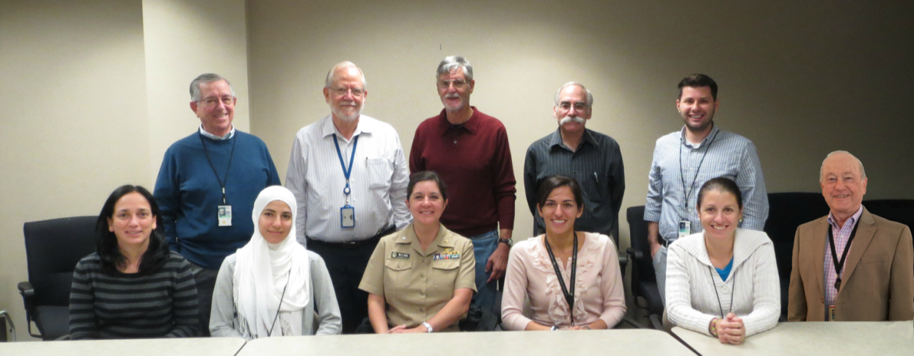
Agradecimientos
Centro Internacional de Información de Vigilancia e Investigación de los Defectos Congénitos (International Clearinghouse on Birth Defects Surveillance and Research)
Pierpaolo Mastroiacovo
Lorenzo Botto
Organización Mundial de la Salud/sede
Juan Pablo Peña-Rosas
Centro Nacional de Defectos Congénitos y Discapacidades del Desarrollo, de los CDC
Grupo de Trabajo de Vigilancia
Notes:
35
35
35
Por último, quisiéramos agradecerles a nuestros socios y colegas en el ICBD, la OMS y los CDC que ayudaron a preparar esta presentación.

Slide 36
¿Preguntas? Si tienen preguntas, por favor envíen un mensaje por correo electrónico a birthdefectscount@listserv.cdc.gov
Panorama mundial 36

